Slide 1
Enquête Tricud
Les représentations sociales du groupe majoritaire concernant les minorités issues de l’immigration
Transnationalisme, dynamique des identités et diversification culturelle
dans les villes post-migratoires
Programme de recherche financé avec le support de la Communauté française de Belgique - Actions de recherche concertées - Académie Wallonie-Europe

Slide 2
Base de questions
(Sisyphe)

Slide 3
Contexte général
Volonté de construire un outil à destination des chercheurs
Basé sur l’outil de recherche du réseau Quetelet (CNRS)
    Se focalise sur les questions relatives aux attitudes vis-à-vis des minorités ethniques
    Porte uniquement sur les enquêtes réalisées sur le territoire belge

Slide 4
Données disponibles
Liste et présentation méthodologique des enquêtes
Liste de l’ensemble des questions se référant au thème
Accès au questionnaire dans sa globalité
Accès à la base de données des réponses (si libre de droit)
Référencement des articles basés sur les enquêtes
Bibliographie générale
    Volonté de construire un outil dynamique et évolutif
    Vos propositions d’amélioration sont les bienvenues

Slide 5
Modes de recherche disponibles
Quatre modes sont disponibles
    Recherche par enquête
    Recherche par mot clés
    Recherche dans le texte
    Recherche multicritères
Lien vers l’outil:
www.bdd.opinionline.be

Slide 6
Enquête TRICUD

Slide 7
Echantillon et passation
Echantillon
Passation
Echantillon probabiliste tiré à partir de l’annuaire téléphonique
Echantillon constitué de Liégeois et de Bruxellois
Post-stratification sur le sexe
Taux de réponses : 29 %
Passation téléphonique
Passation entre le 1 Mars et le 15 avril 2011
3 rappels minimum
Vérifications à postériori
=> Après cleaning, notre échantillon comporte 502 individus

Slide 8
Descriptif de l’échantillon

Slide 9
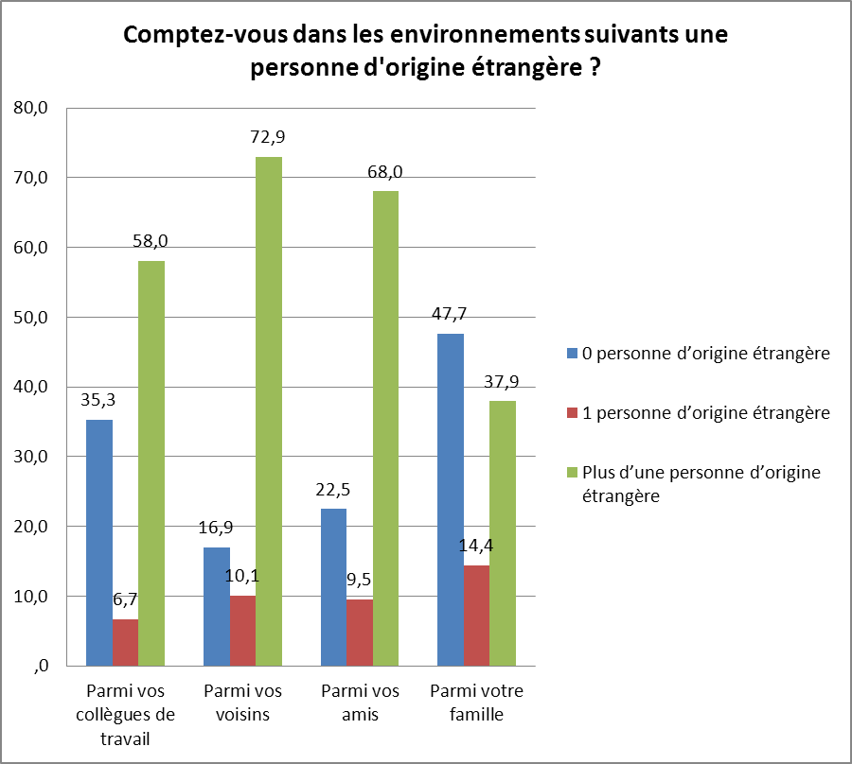
Contacts avec les personnes d’origine étrangère

Slide 10
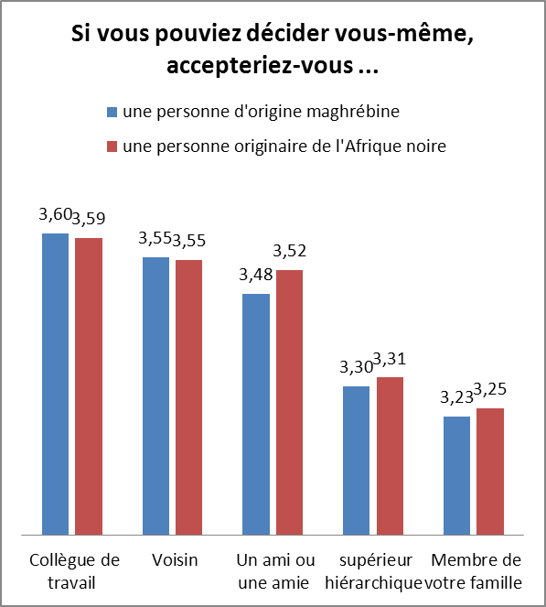
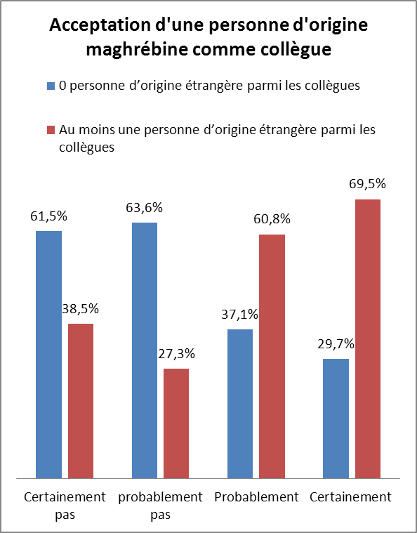
Contacts (2)
p. 0,001
Score allant de 1 à 4 (1 étant certainement pas, 2 probablement pas, 3 probablement et 4 certainement)

Slide 11
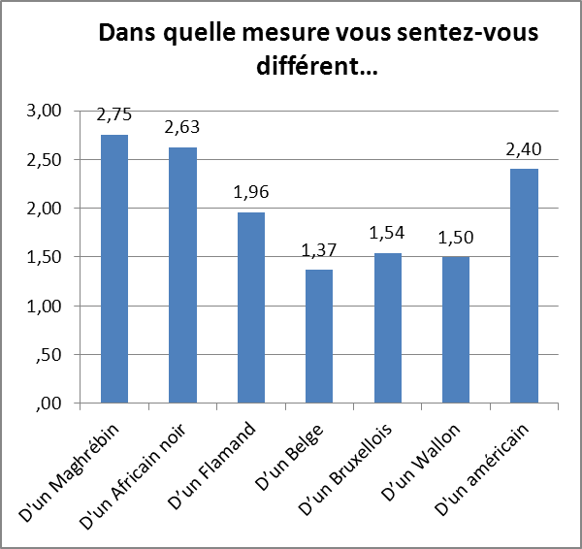
Distance culturelle
Score allant de 1 à 4 (1 étant pas du tout différent, 2 plutôt pas différent, 3 plutôt différent et 4très différent

Slide 12
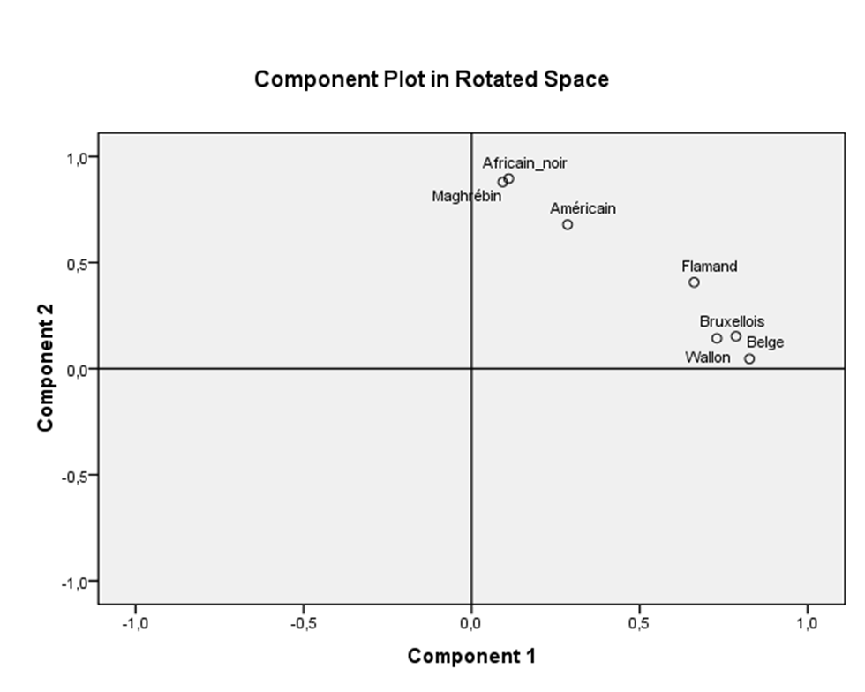
Distance culturelle (3)

Slide 13
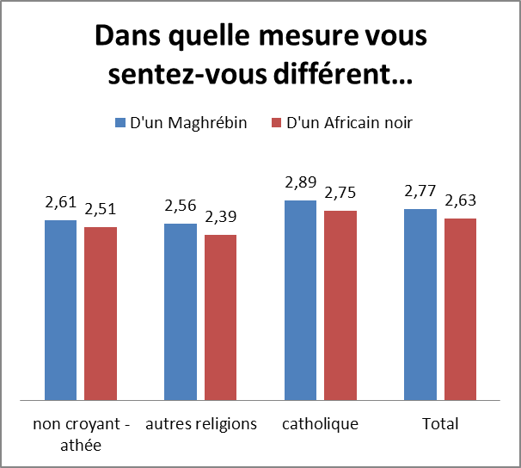
Distance culturelle (2)
Pas de différence significative avec l’âge, le sexe et la région.
p. 0,008
p. 0,023

Slide 14
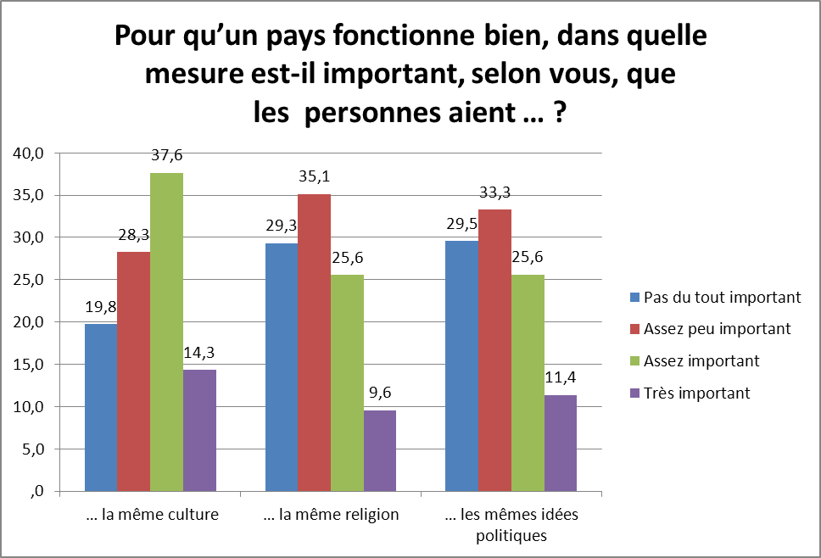
Culture et religions

Slide 15
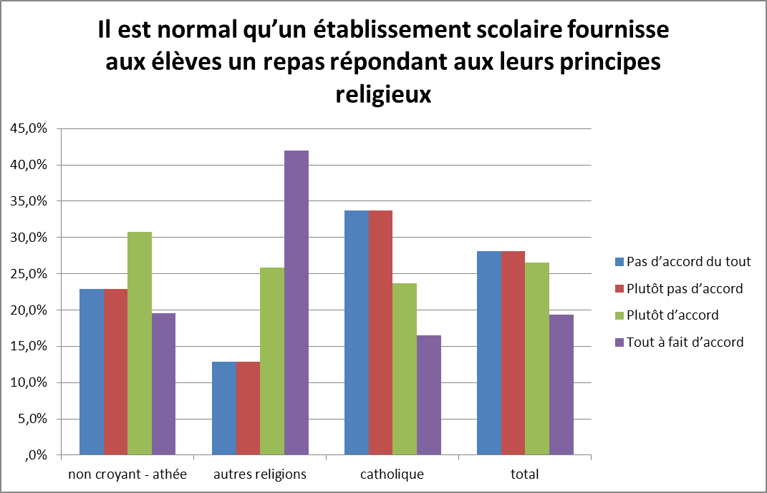
Culture et religions (2)
Pas de différence significative avec l’âge, le sexe, le diplôme, et la région.
p. 0,004

Slide 16
Culture et religions (3)

Slide 17
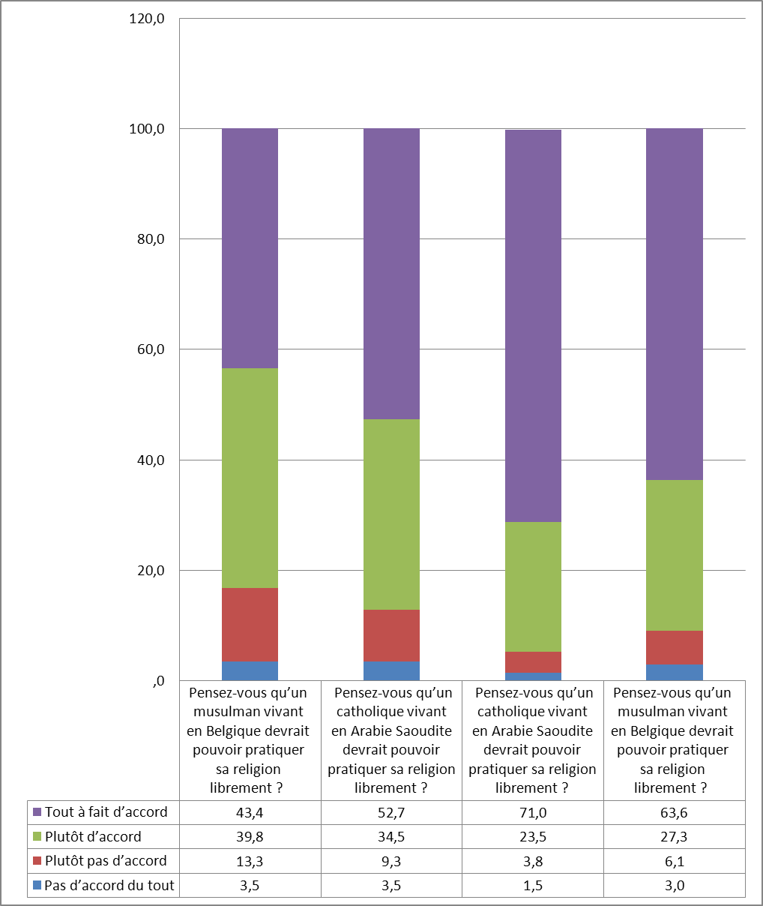
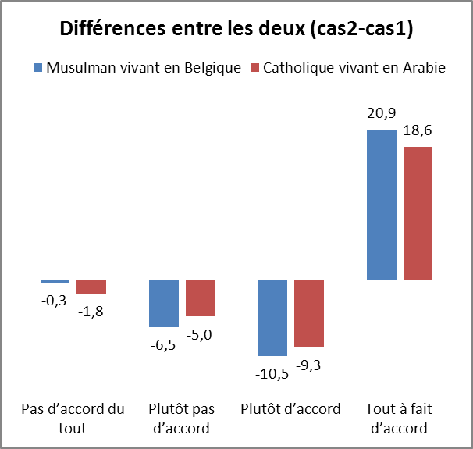
Culture et religions (4)
Cas 1
Cas 2

Slide 18
Ethnocentrisme
Q49_QUESTION
Supposons que deux travailleurs aient exactement les mêmes caractéristiques, excepté leur origine : l’un est un Belge de souche et l’autre est une personne d’origine étrangère. Si l’un d’eux doit être licencié parce que l’entreprise va mal, lequel, selon vous, doit l’être ?
    1. On ne peut faire aucune différence
    2. Le travailleur belge
    3. Le travailleur d’origine étrangère
    77. Ne sait pas
    88. Refus
Q50_QUESTION
Supposez que, lors d’une pénurie de logements sociaux, deux familles attendent un logement. Ces familles sont semblables en tout point, si ce n’est leur origine: l’une est d’origine étrangère, l’autre est d’origine belge. Selon vous, laquelle devrait bénéficier du premier logement qui se libère ?
    1. On ne peut faire aucune différence
    2. La famille belge
    3. La famille appartenant à un groupe ethnique minoritaire
    77. Ne sait pas
    88. Refus

Slide 19
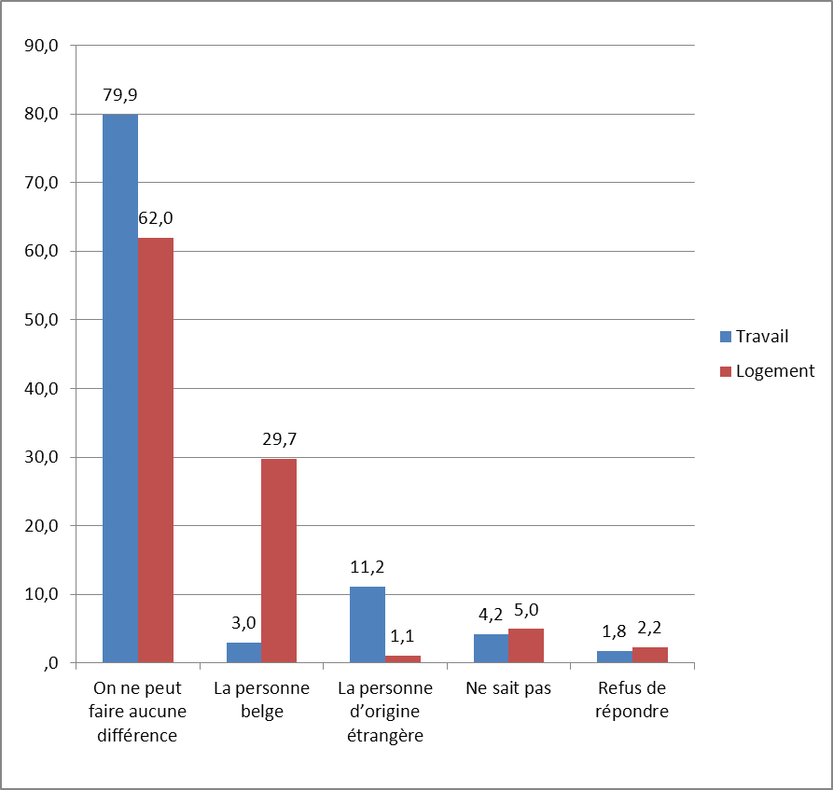
Ethnocentrisme (2)

Slide 20
Ethnocentrisme (3)
Si on ne peut constater des différences significative liée à la nationalité lorsqu’on s’interroge sur l’accès au travail, il n’en va pas de même pour l’accès au logement. Dans ce cas, les personnes de nationalité belge privilégient significativement plus que les autres la famille belge
p. 0.637
p. 0.016

Slide 21
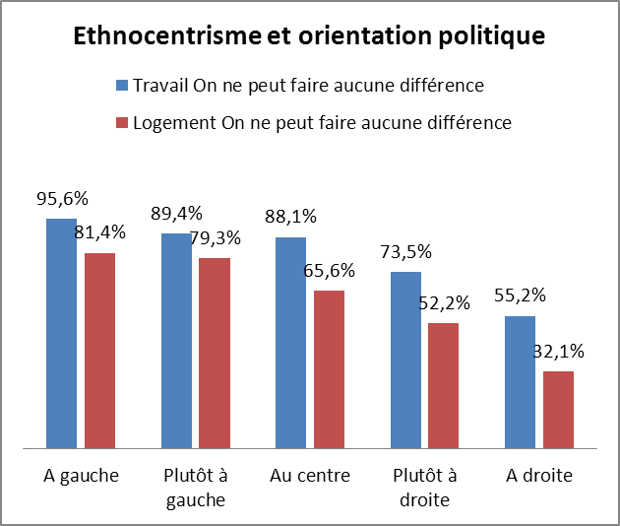
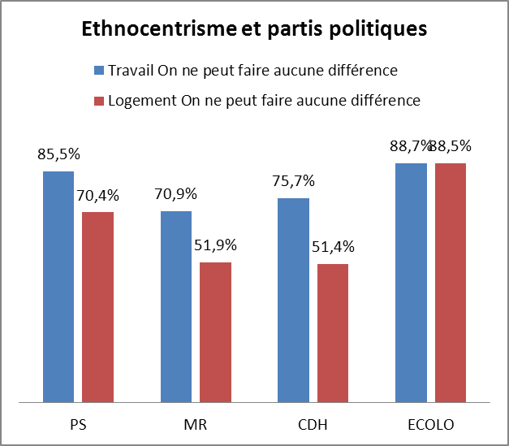
Ethnocentrisme (4)
Nous allons maintenant nous centrer sur la modalité « on ne peut pas faire de différence »

Slide 22
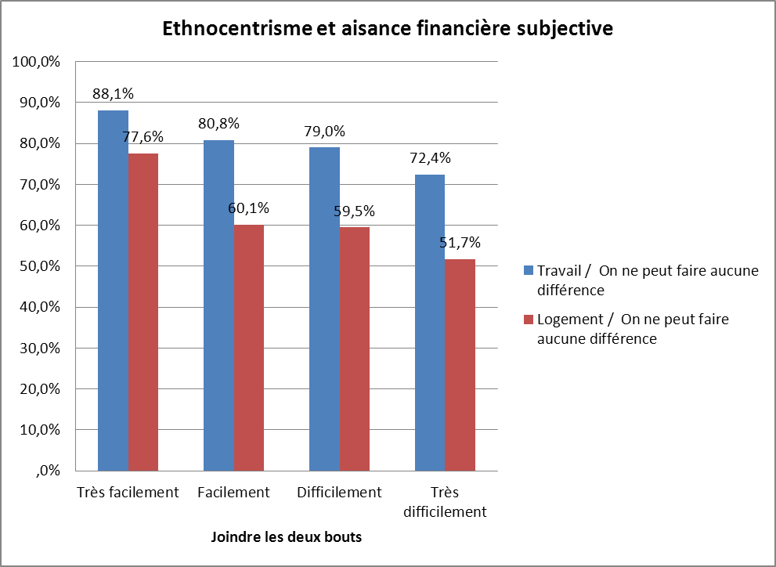
Ethnocentrisme (5)

Slide 23
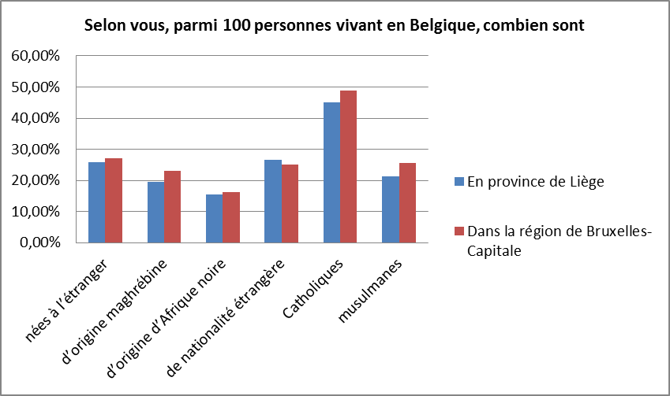
Représentations sociales

Slide 24
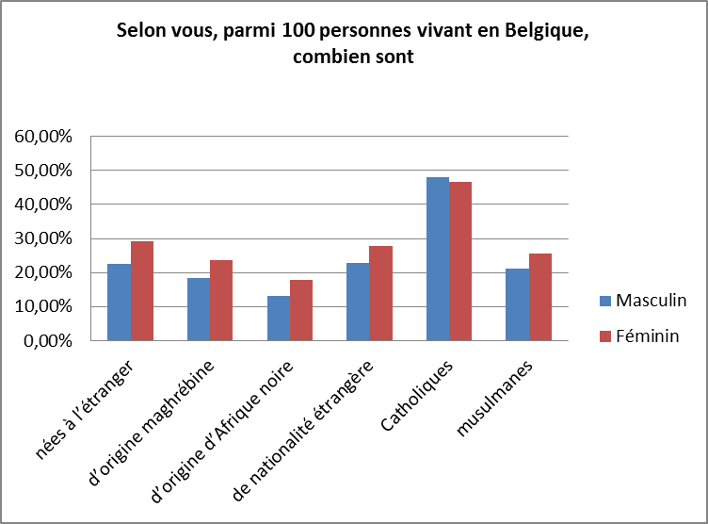
Représentations sociales (2)

Slide 25
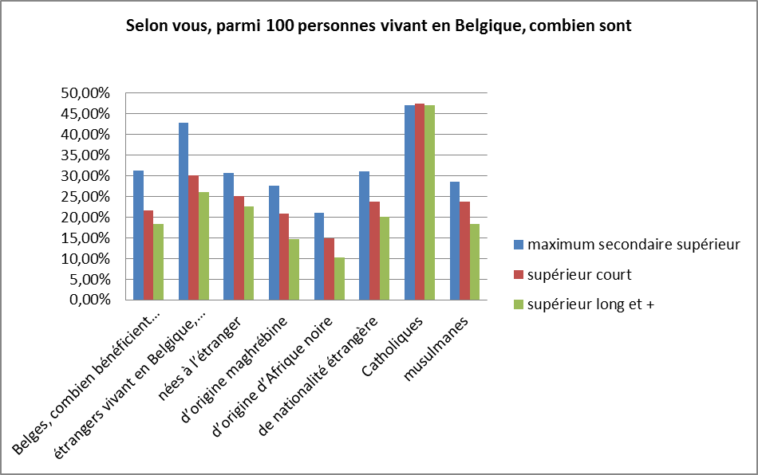
Représentations sociales (3)

Slide 26
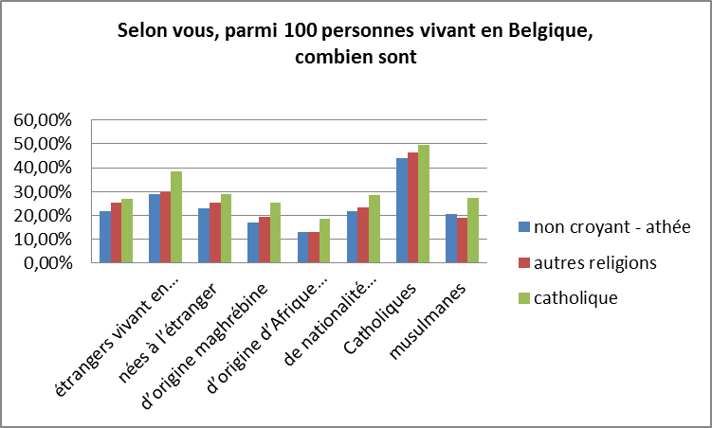
Représentations sociales (4)

Slide 27
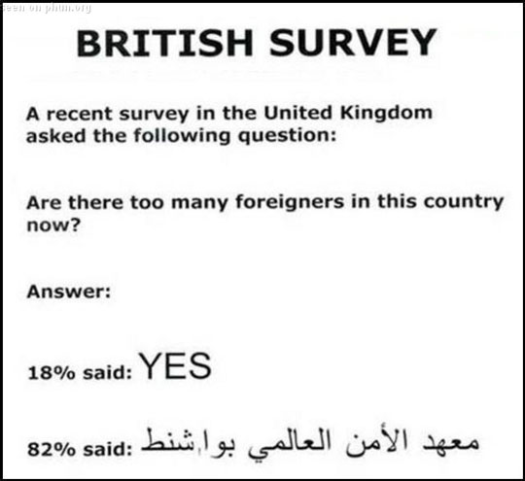
Une enquête britannique …

